Slide 1
COME RES projekts
Aija Zučika
Latvijas nacionālā foruma tematiskā sanāksme un politiskā diskusija
17.06.2021.

Slide 2
Enerģijas kopienas kā platforma AER izmantošanai elektroenerģija ražošanā: ilgtermiņa vīziju īstenošanas sekmēšana ar tūlītējiem pasākumiem (COME RES)
Projekta norises laiks
01.09.2020. – 28.02.2023. (30 mēneši)
Projekta apraksts
Enerģijas kopienas, var būt viens no nozīmīgiem instrumentiem, lai veidotu vietējās sabiedrības atbalstu, kas ir būtisks priekšnosacījums pārejai uz AER izmantošanu.
Nepieciešamība izveidot atbilstošu ietvarnosacījumu kopumu, lai enerģijas kopienas veidotos un būtu dzīvotspējīgas
Projekts sniegs atbalstu un rekomendācijas šādu sekmējošo ietvarnosacījumu izveidei – uz dziļu un plašu analīzi veidota politika, labās prakses piemēri, dzīvotspējīgi enerģijas kopienu modeļi, finanšu un cita atbalsta modeļi tām.
Projekta mērķis
Projekta vispārīgais mērķis ir sekmēt atjaunojamās enerģijas kopienas kā nozīmīgu platformu atjaunojamās enerģijas resursu izmantošanas paplašināšanai.
Tematiskā sanāksme/Politiskā diskusija 17.06.2021.

Slide 3
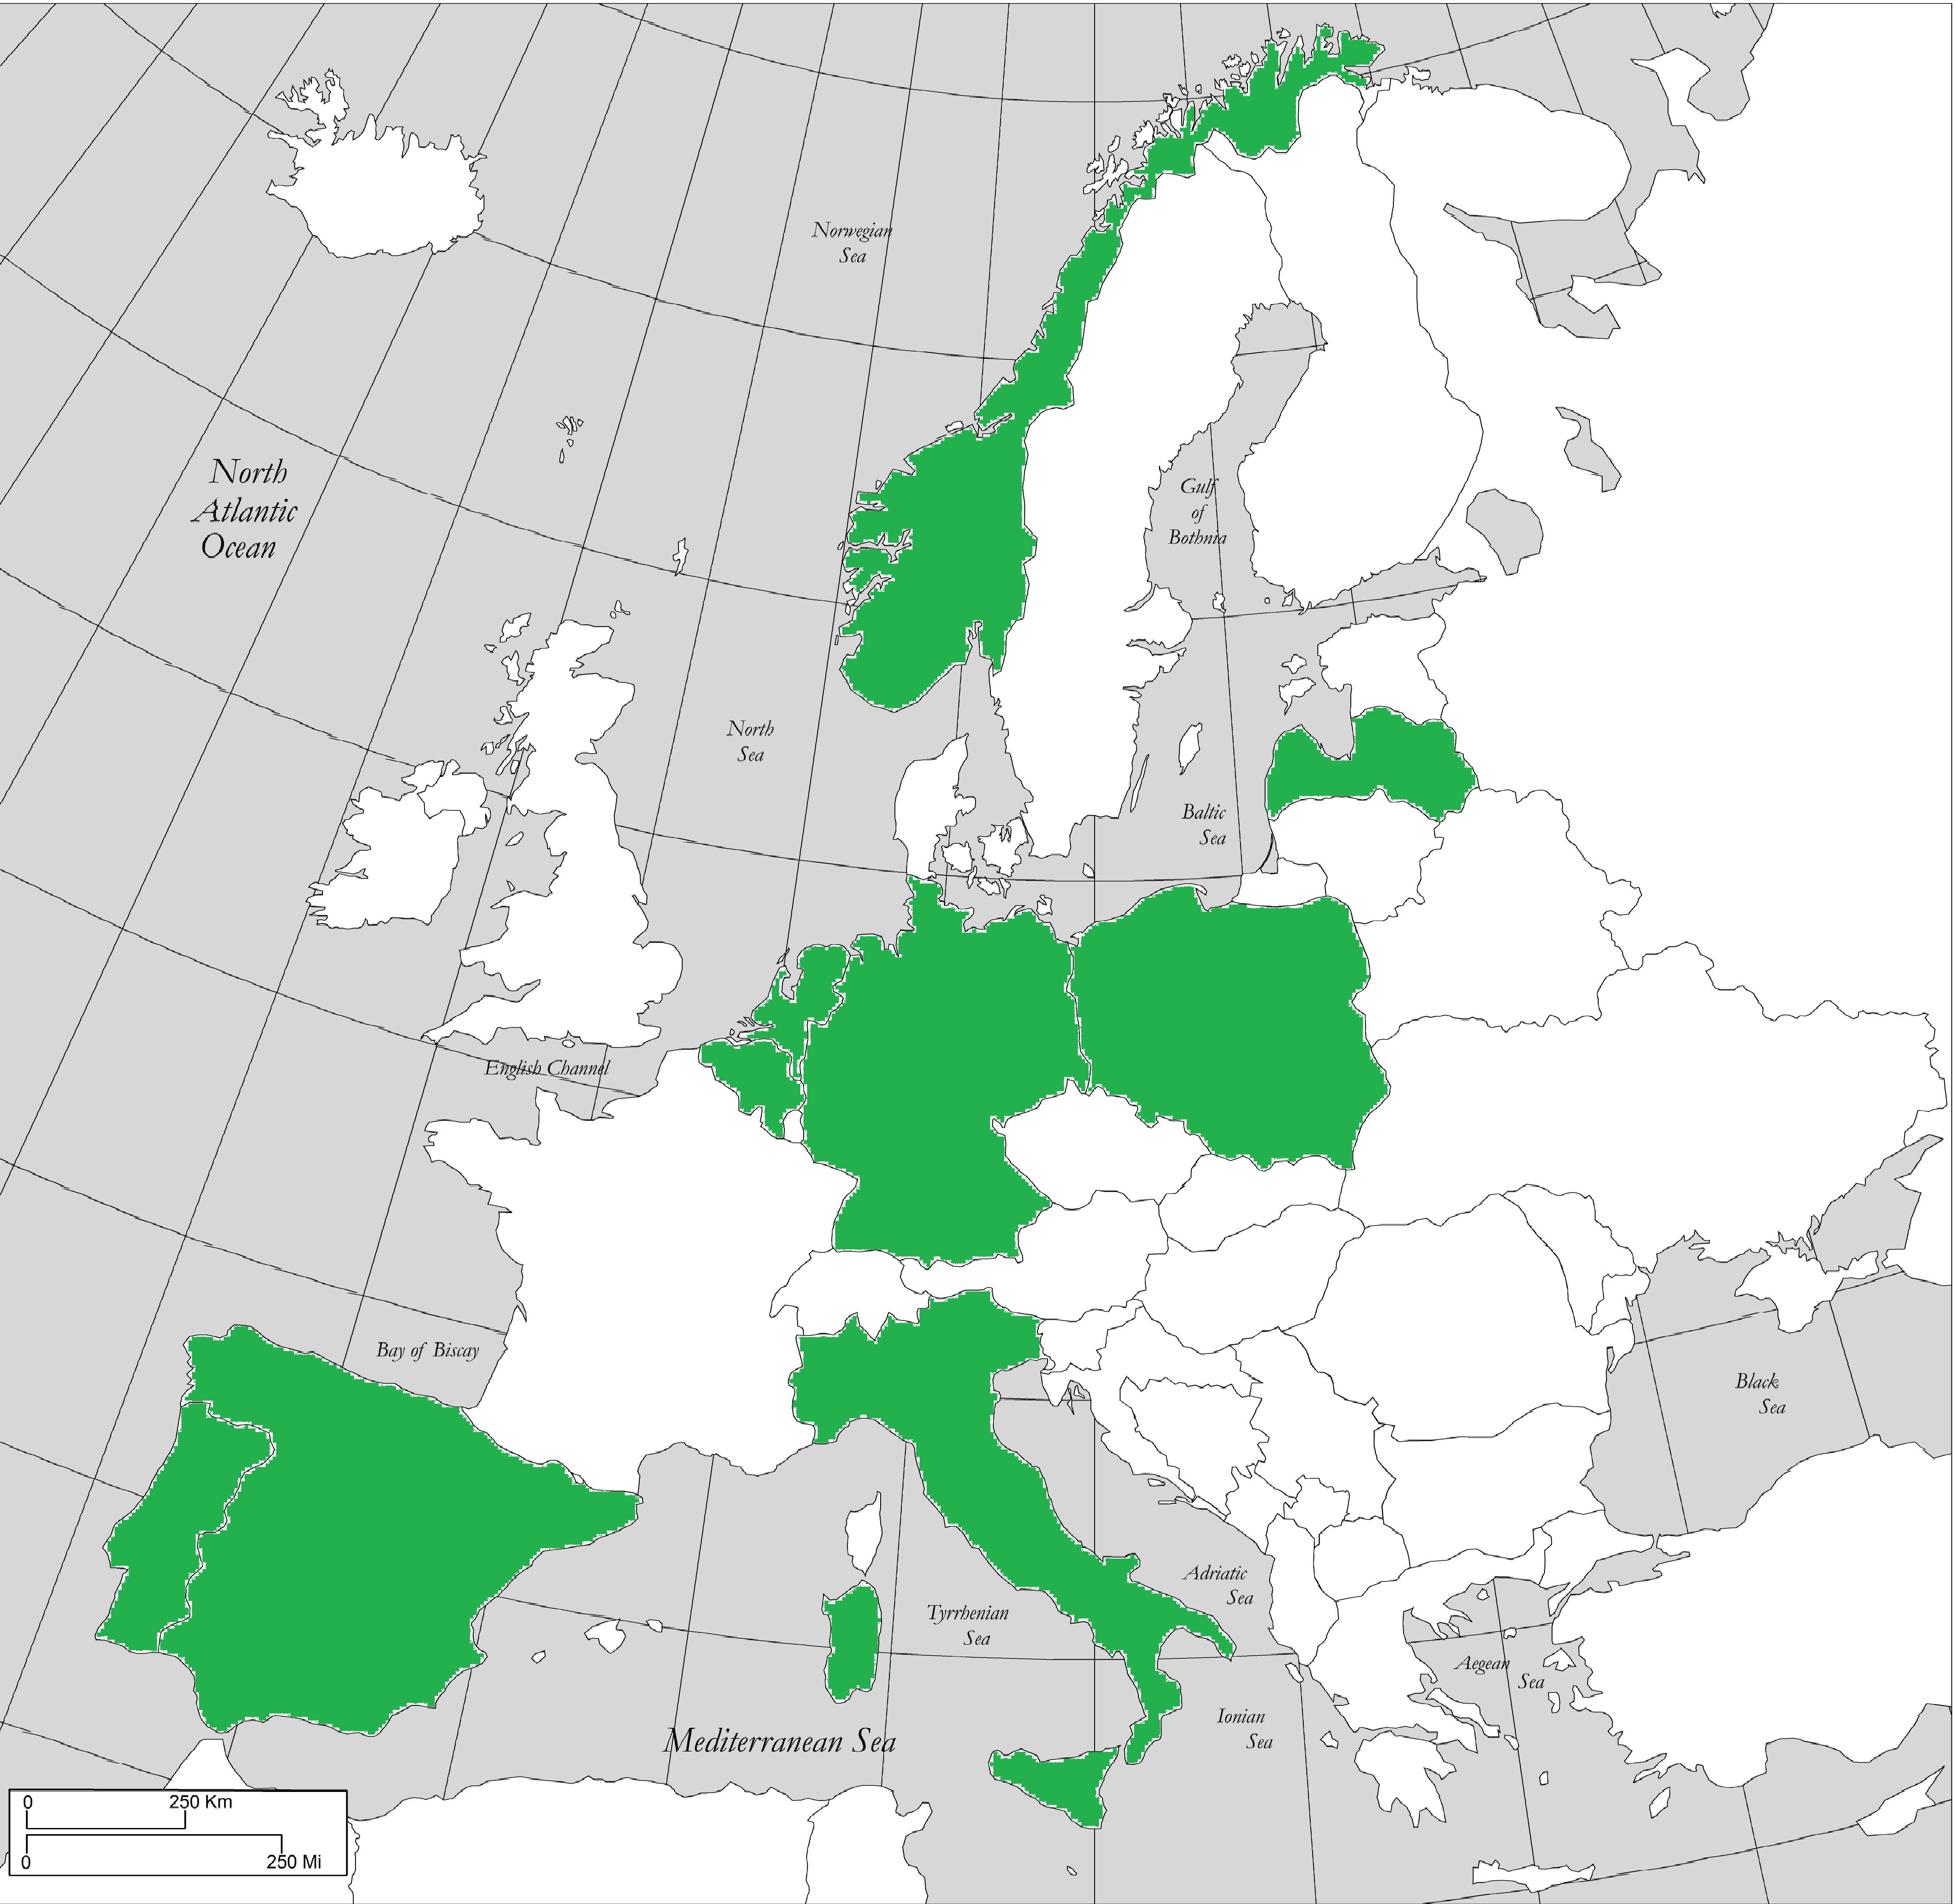
Vācija:
Berlīnes Brīvās Universitātes Vides Politikas Pētījumu Centrs
ICLEI Eiropas sekretariāts
Itālija:
Ecoazioni
Agenzia nazionale per le nuove tecnologie, l'energia e lo sviluppo economico sostenibile
Nīderlande:
Eindhovenas Tehniskā universitāte
Polija:
Krajowa Agencja Poszanowania Energii S.A.
Spānija:
ECORYS
Asociación Canaria de Energías Renovables
Beļģija:
Becker, Büttner & Held
Vlaamse instelling voor technologisch onderzoek n.v.
Rescoop EU asbl
Portugāle:
Instituto de ciencia e inovacao em engenharia mecanica e engenharia industriual
Norvēģija:
Norges vassdrags og energidirektorat
Center for International Climate and Environmental Research
Latvija:
Latvijas Vides investīciju fonds (LVIF)
Fizikālās Enerģētikas institūts (FEI)
Projekta partneri:
Notes:
Projekta partneri, kuri pārstāv enerģētikas aģentūras, vides aģentūras, lietišķās pētniecības – konsultāciju institūtus, reģionālās pašvaldības

Slide 4
Projekta galvenās saturiskās pakotnes
Darba pakotne - 2
Tehniskais, tiesiskais, institucionālais un politiskais ietvars vietējā, valsts un Eiropas
līmenī.
Rezultāts:
Padziļināta šķēršļu un veicinošo faktoru analīze, kas kavē uz AER balstītas enerģijas kopienas izveidi projekta partneru valstīs - pārskata dokuments.

Slide 5
Darba pakotne - 3
Nacionālie forumi/ Iesaistīto pušu (institūciju un mērķgrupu pārstāvju) dialoga un konsultāciju organizēšana.
Rezultāts:
Nacionālais forums, kas sastāv vismaz no 15 iesaistīto pušu dalībniekiem.
Tematiskās sanāksmes (klātienes tikšanās vismaz 1 reizi katrā projekta pusgadā).
Iesaistīto pušu konsultācijas un diskusijas par aktuālajām un kritiskajām barjerām un virzošajiem faktoriem AER enerģijas kopienu attīstībai.
Rīcības plāns enerģijas kopienu attīstības veicināšanai.

Slide 6
Darba pakotne - 4
Atjaunojamo energoresursu kopienu tiesisko formu analīze un finansēšanas un biznesa modeļu atlase / izstrāde.
Rezultāts:
Atjaunojamo energoresursu kopienu tiesisko formu analīze un finansēšanas un biznesa modeļu atlase / izstrāde – pārskata dokuments.
Analīze par veidiem, kā iedzīvotāji un vietējās mērķgrupas var finansiāli piedalīties enerģētikas projektos – pārskata dokuments.
Notes:
Analīze par trīs enerģijas kopienu juridiskās formas un novērtēts to pielietojums atkarībā no investīciju apjoma:
komandītsabiedrība;
reģistrēts kooperatīvs;
civiltiesību asociācija.
Analīze par veidiem, kā iedzīvotāji var finansiāli piedalīties / gūt finansiālus ieguvumus AER tehnoloģiju projektos, nekļūstot par iepriekš minēto enerģijas uzņēmuma līdzīpašniekiem

Slide 7
Darba pakotne - 5
Labas prakses attiecībā uz iedzīvotāju un vietējo mērķgrupu līdzdalības formām un enerģijas kopienām.
Rezultāts:
Atlasīta labā prakse un izveidoti labākās prakses apraksti un apkopojumi attiecībā uz jauniem un perspektīviem iedzīvotāju un vietējo mērķgrupu līdzdalības un iesaistes pasākumiem, kas tiek izmantoti projekta partnervalstīs, kā arī citās valstīs.

Slide 8
Darba pakotne - 6
Labākās pieredzes un biznesa modeļu pārnese un adaptācija, enerģijas kopienas veidošanas procesā iesaistīto pušu zināšanu un prasmju pilnveidošana veidošana.
Rezultāts:
Labākās pieredzes un biznesa modeļu piemēru īstenošanas nosacījumu analīze un adaptācija partnervalstīs, ieskaitot Latviju.

Slide 9
Darba pakotne - 7
Rekomendācijas rīcībpolitiku un tiesiskā ietvara pilnveidošanai vietējā, nacionālā un ES līmenī.
Rezultāts:
Tiesiskā ietvara nosacījumu izveides un ieviešanas, kas nosaka AER izmantošanas veicināšanu, kā arī atbalsta mehānismu enerģijas kopienām analīze.
Rekomendācijas AER direktīvas 2018/2001/ES pārņemšanai (atjaunojamās enerģijas kopienas, direktīvas 22.pants);
Starptautiskā politikas apaļā galda organizēšana.

Slide 10
Nacionālais forums
COME RES projektā forumi ir neformāla ieinteresēto pušu diskusiju forma, lai veidotu strukturētu un regulāru dialogu ar mērķi kopīgi rast risinājumus AEK izveides un izaugsmes šķēršļu pārvarēšanai.
Darbības:
• veicina pieredzes apmaiņu,
• apspriež projekta rezultātus,
• apspriež Tīras enerģijas pakotnes un tajā enerģijas kopienu attīstībai izvirzīto nosacījumu pārņemšanu un ieviešanu Latvijā,
• palīdz identificēt šķēršļus un virzītājspēkus AEK attīstībai Latvijā,
• palīdz noteikt pārbaudītas un novatoriskas koncepcijas un pasākumus, lai veicinātu AEK attīstību,
• palīdz identificēt un izvēlēties labas prakses piemērus, novērtē iespējas tos pārņemt,
• sniedz atbalstu COME RES projekta partneriem projekta rezultātu izplatīšanā.
Notes:
Nacionālā foruma darbu koordinē COME RES projekta Latvijas partneri - Latvijas Vides investīciju fonds sadarbībā ar Fizikālās enerģētikas institūtu. Projekta darbības laikā Naci.
Bez paredzētajām nacionālā foruma tikšanām papildus plānoti vismaz divi tematiski semināri, kas būs paredzēti plašākam ieinteresēto pušu lokam un kuros tiks aplūkoti būtiski enerģijas kopienu attīstības jautājumi Latvijā. Plānoto tematisko semināru saturs tiks apspriests nacionālā foruma pirmajā - darba uzsākšanas sanāksmē. Nacionālā foruma sanāksmēs un tematiskajos semināros tiks uzaicināti eksperti no labās prakses paraugreģiona.onālā foruma dalībnieki tiksies vismaz trīs reizes. Turklāt tiks organizēti tematiski semināri un politikas laboratorijas

Slide 11
Nacionālais forums
Pašvaldības
Plānošanas reģioni
Asociācijas
Publiskās pārvaldes iestādes
NVO
Enerģijas aģentūras
Sabiedrības pārstāvji
Citi (piem. LEADER grupas)
Apsaimniekošanas uzņēmumi
Politikas eksperti
Kooperatīvi/ enerģijas kopienas

Slide 12
Nacionālā foruma pasākumi
Pasākums | Tēma | Datums
2 - Foruma tikšanās | - Atjaunojamo energoresursu kopienu tiesisko formu analīze un finansēšanas un biznesa modeļu atlase / izstrāde - Analīze par veidiem, kā iedzīvotāji un vietējās mērķgrupas var finansiāli piedalīties enerģētikas projektos | Septembris/ Oktobris 2021
3 - Tematiskais seminārs 2 | Labās pieredzes un biznesa modeļu piemēru īstenošanas nosacījumu analīze un adaptācija partnervalstīs, ieskaitot Latviju. Rīcības plāns | Marts 2022
4 - Foruma noslēguma sanāksme | - Labās pieredzes un biznesa modeļu piemēru nodošana, jauni finanšu instrumenti | Novembris/ Decembris 2022

Slide 13
Rezultāti:
Novērtējuma ziņojums par AER kopienas enerģijas potenciālu mērķa reģionos;
Atlasīti energoresursu kopienu finansēšanas un biznesa modeļi.

Slide 14
PARTNERS

Slide 15
CONTACT
Aija Zučika
aija.zucika@lvif.gov.lv
00371 67845111
FOLLOW
E info@come-res.eu Twitter @comeres_eu
W www.come-res.eu
This project has received funding from the European Union’s Horizon 2020 research and innovation programme under grant agreement No. 953040. The sole responsibility for the content of this document
lies with the COME RES project and does not necessarily reﬂect the opinion of the European Union.

